Slide 1
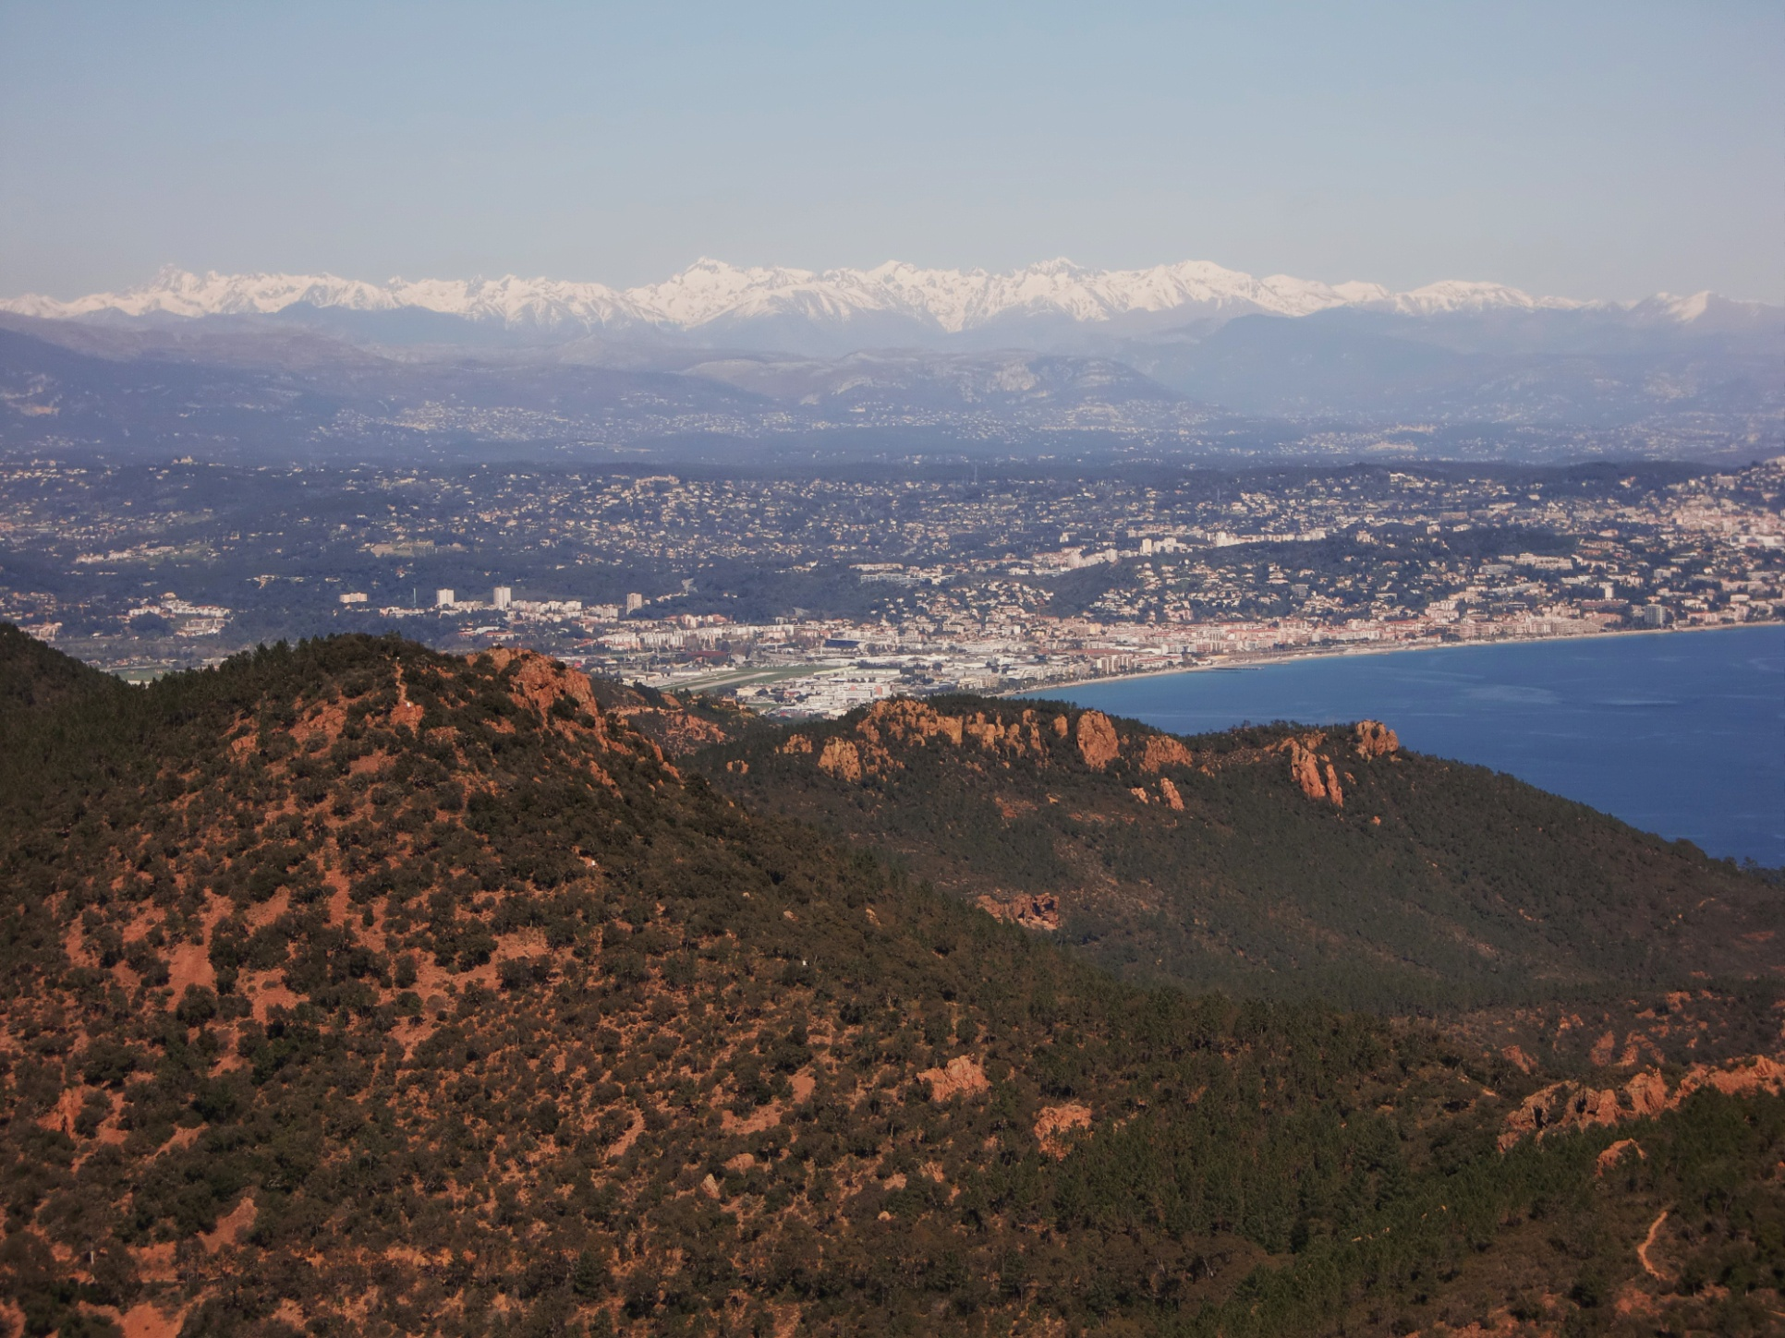
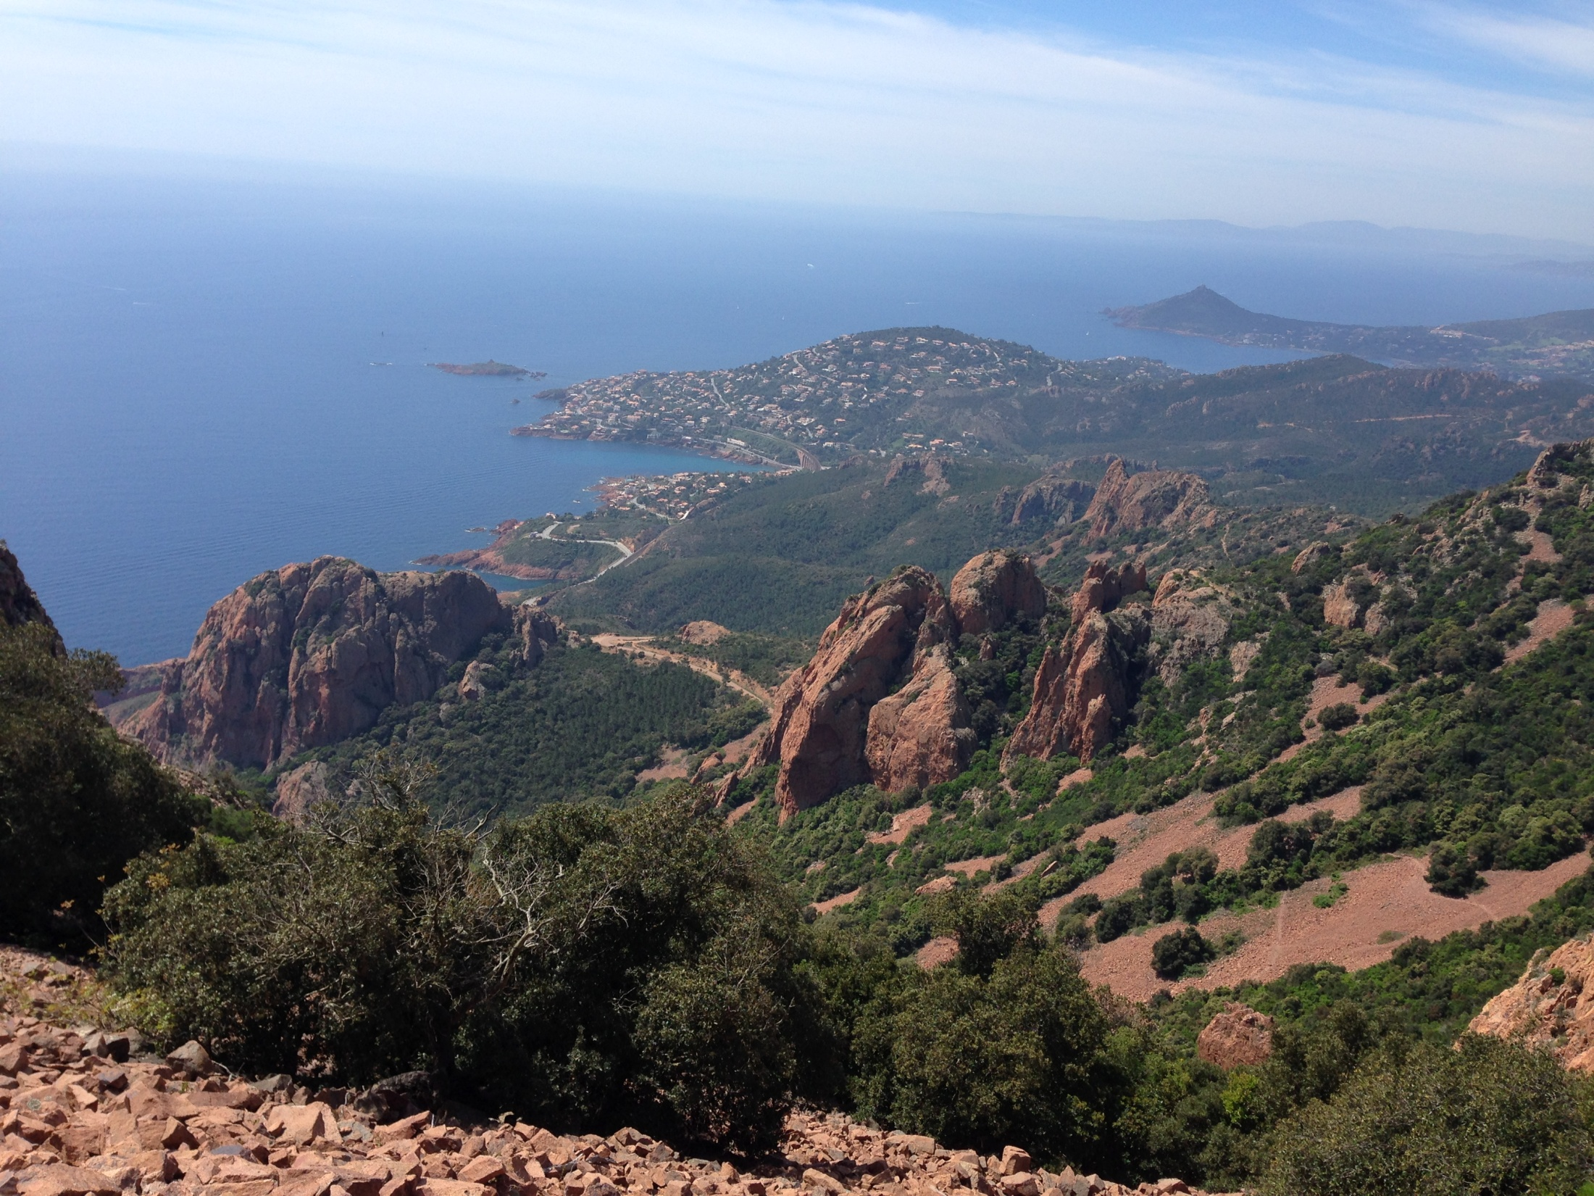
VOYAGE COTE D’AZUR du 2 au 9 mai 2015– 55 participants
Massif de l’Estérel,

Slide 2
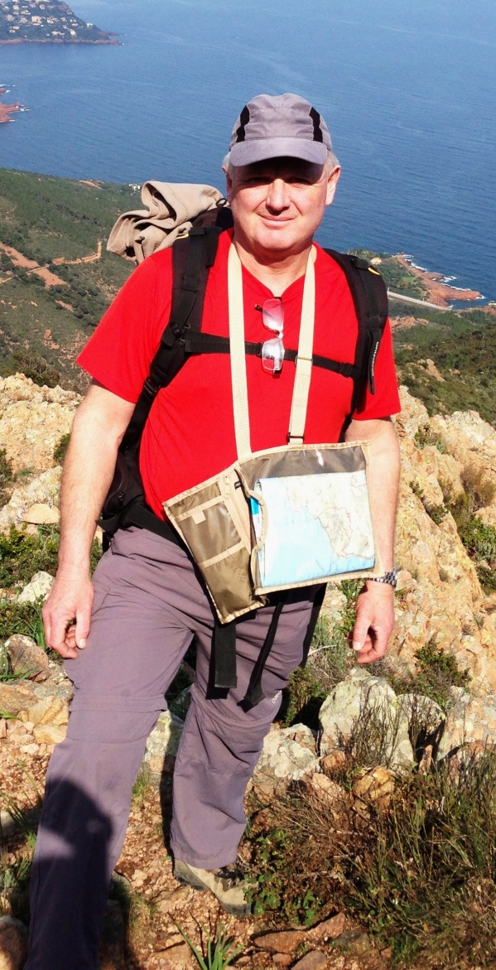
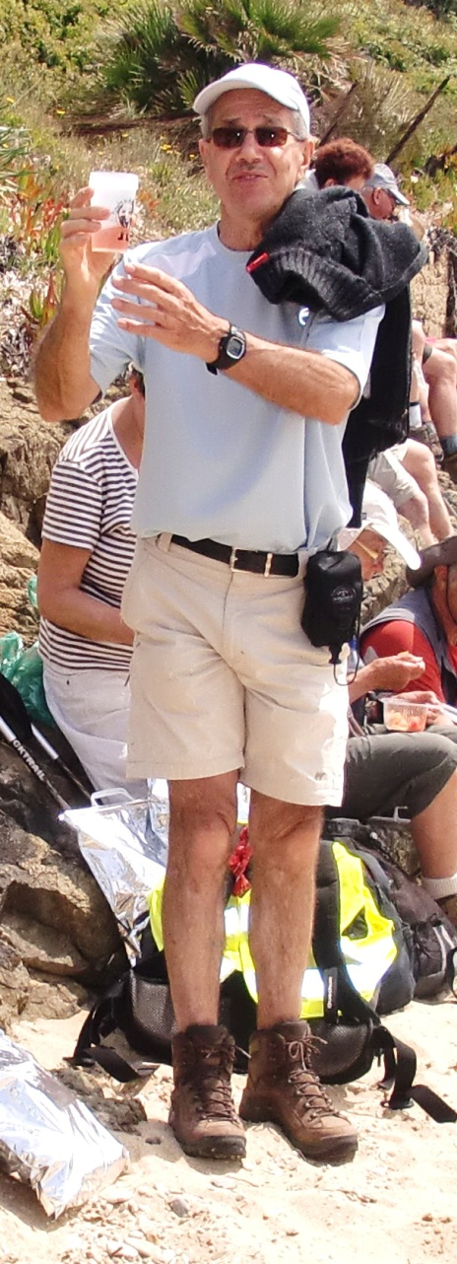
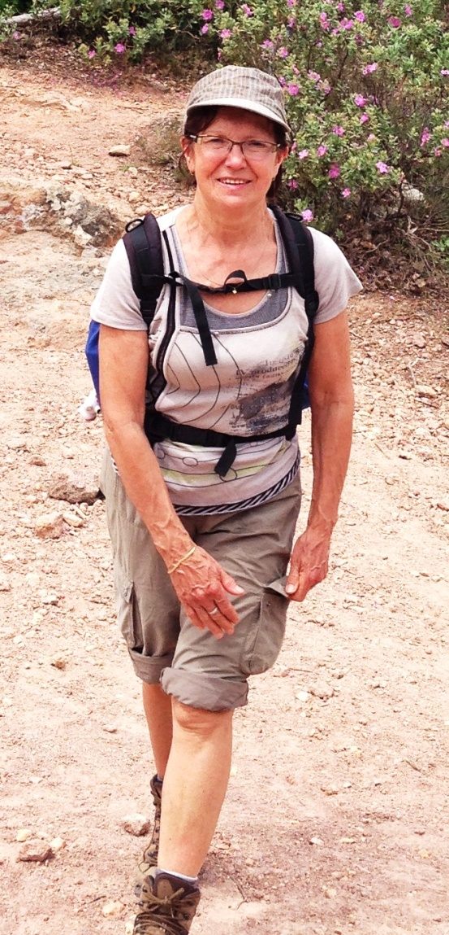
Patrick, Premier de cordée
Jean-Claude, serre-file, dixit « le ramasse-miettes »
Liliane, adjointe au chef
Daniel, « le chef » (de rang)

Slide 4
As-tu vu le yatch?
BOF!

Slide 5
St Tropez

Slide 6
Alors, ça baigne?
4 500€
Faut pas (St trop’) rêver!

Slide 7
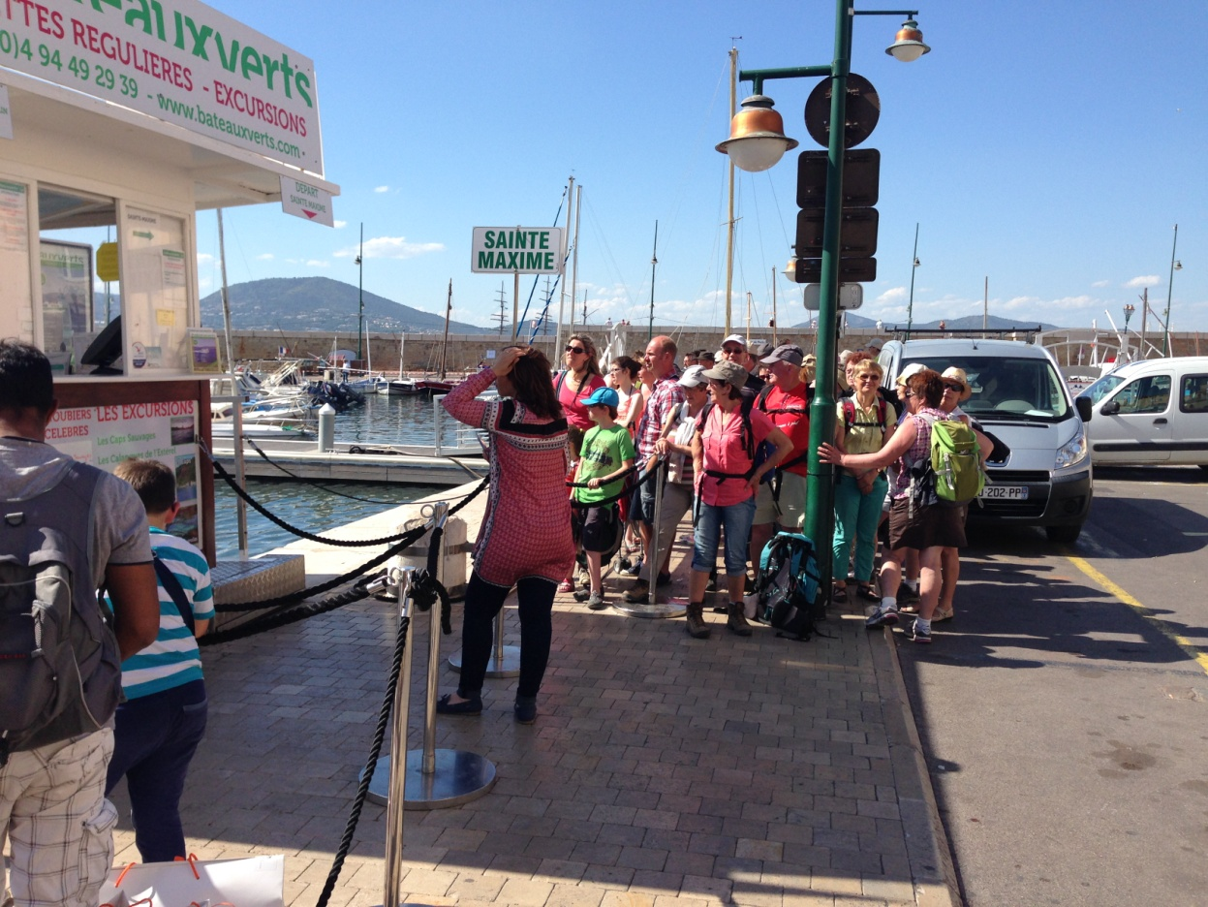
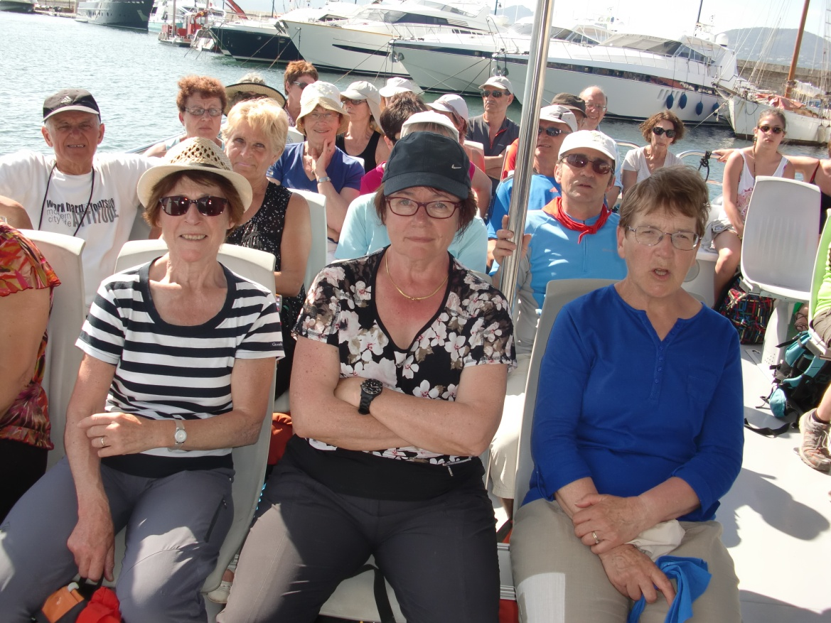
Excursion en baie
de St Tropez
à bord des Bateaux verts

Slide 8
Le CLUB MED 2

Slide 9
Le SEA CLOUD II

Slide 10
Rando le long du golfe de St Trop’

Slide 11
PORT GRIMAUD

Slide 12
MASSIF des MAURES

Slide 13
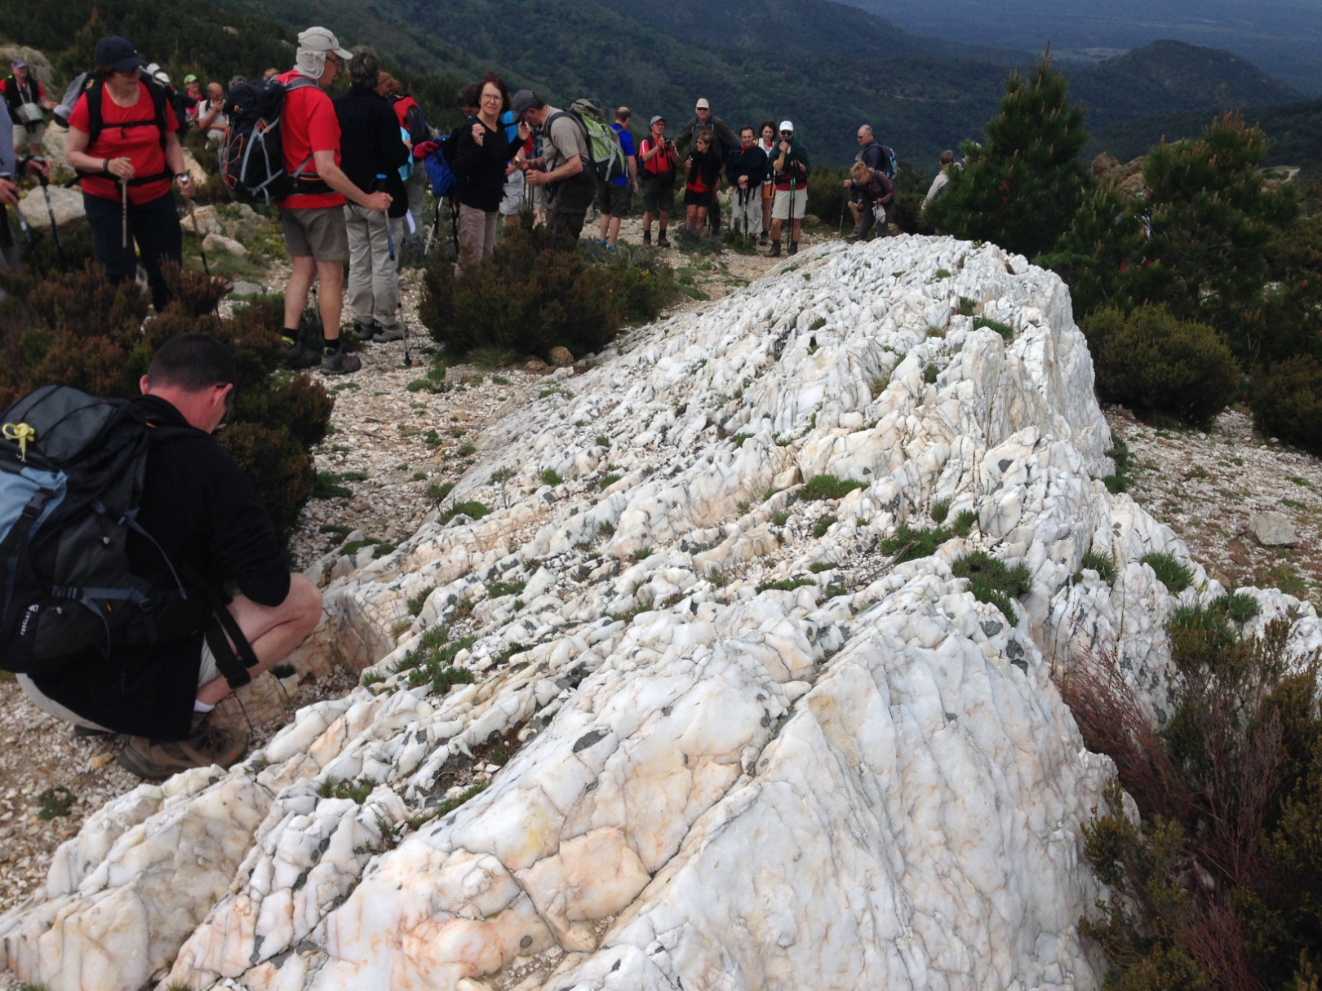
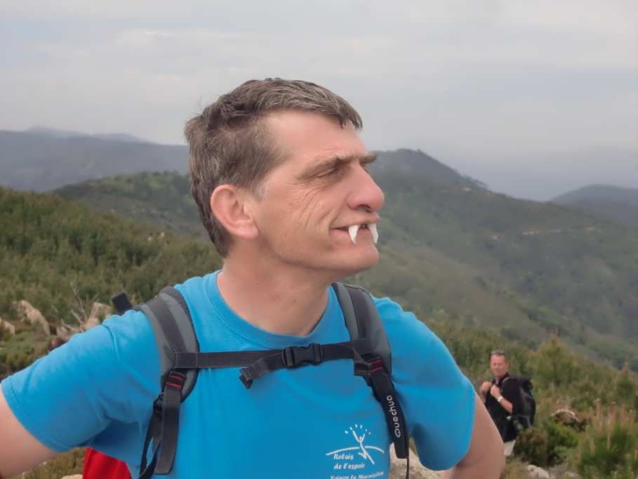
. Les Roches blanches..
...Où a été découvert
l’Homme
de Croc-Croc Mignon

Slide 14
Forêt de chênes liège

Slide 15
Mes mains Dessinent dans le soir La forme d'un espoir Qui ressemble à ton corps...
Gilbert Bécaud

Slide 16
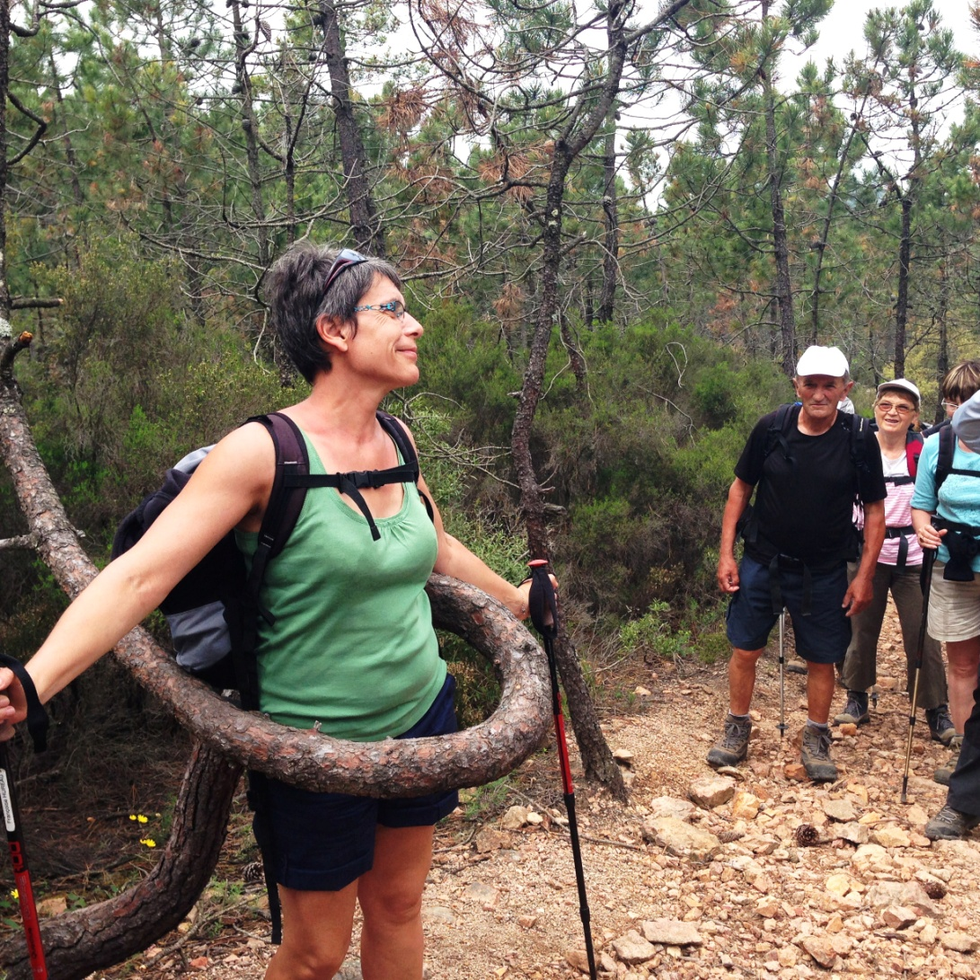
Les caprices du sapin tortueux
Echarpe pour deux
Prise au piège

Slide 17
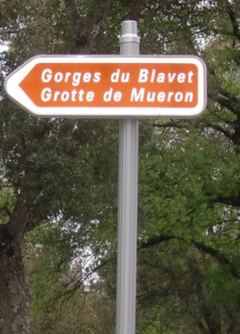

Slide 18
Traversée à gué du Blavet

Slide 19
MASSIF DE L’ESTEREL
Ascension vers le Mont Roux

Slide 21
Paysages sublimes

Slide 22
Retour du Pic de l’Ours en arrière plan

Slide 24
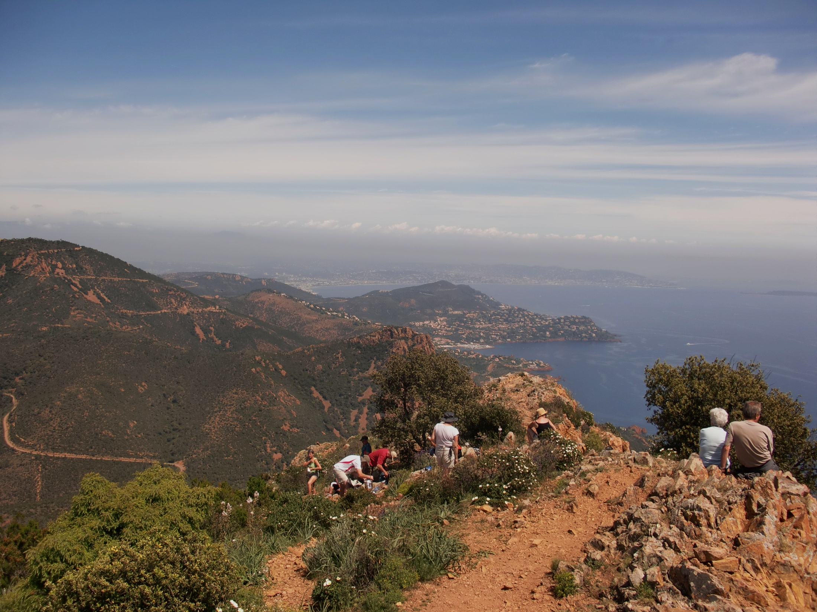
Pique-nique au sommet du Mt Roux
Vue sur la baie de Cannes-Au fond les Monts Mercantour enneigés

Slide 25
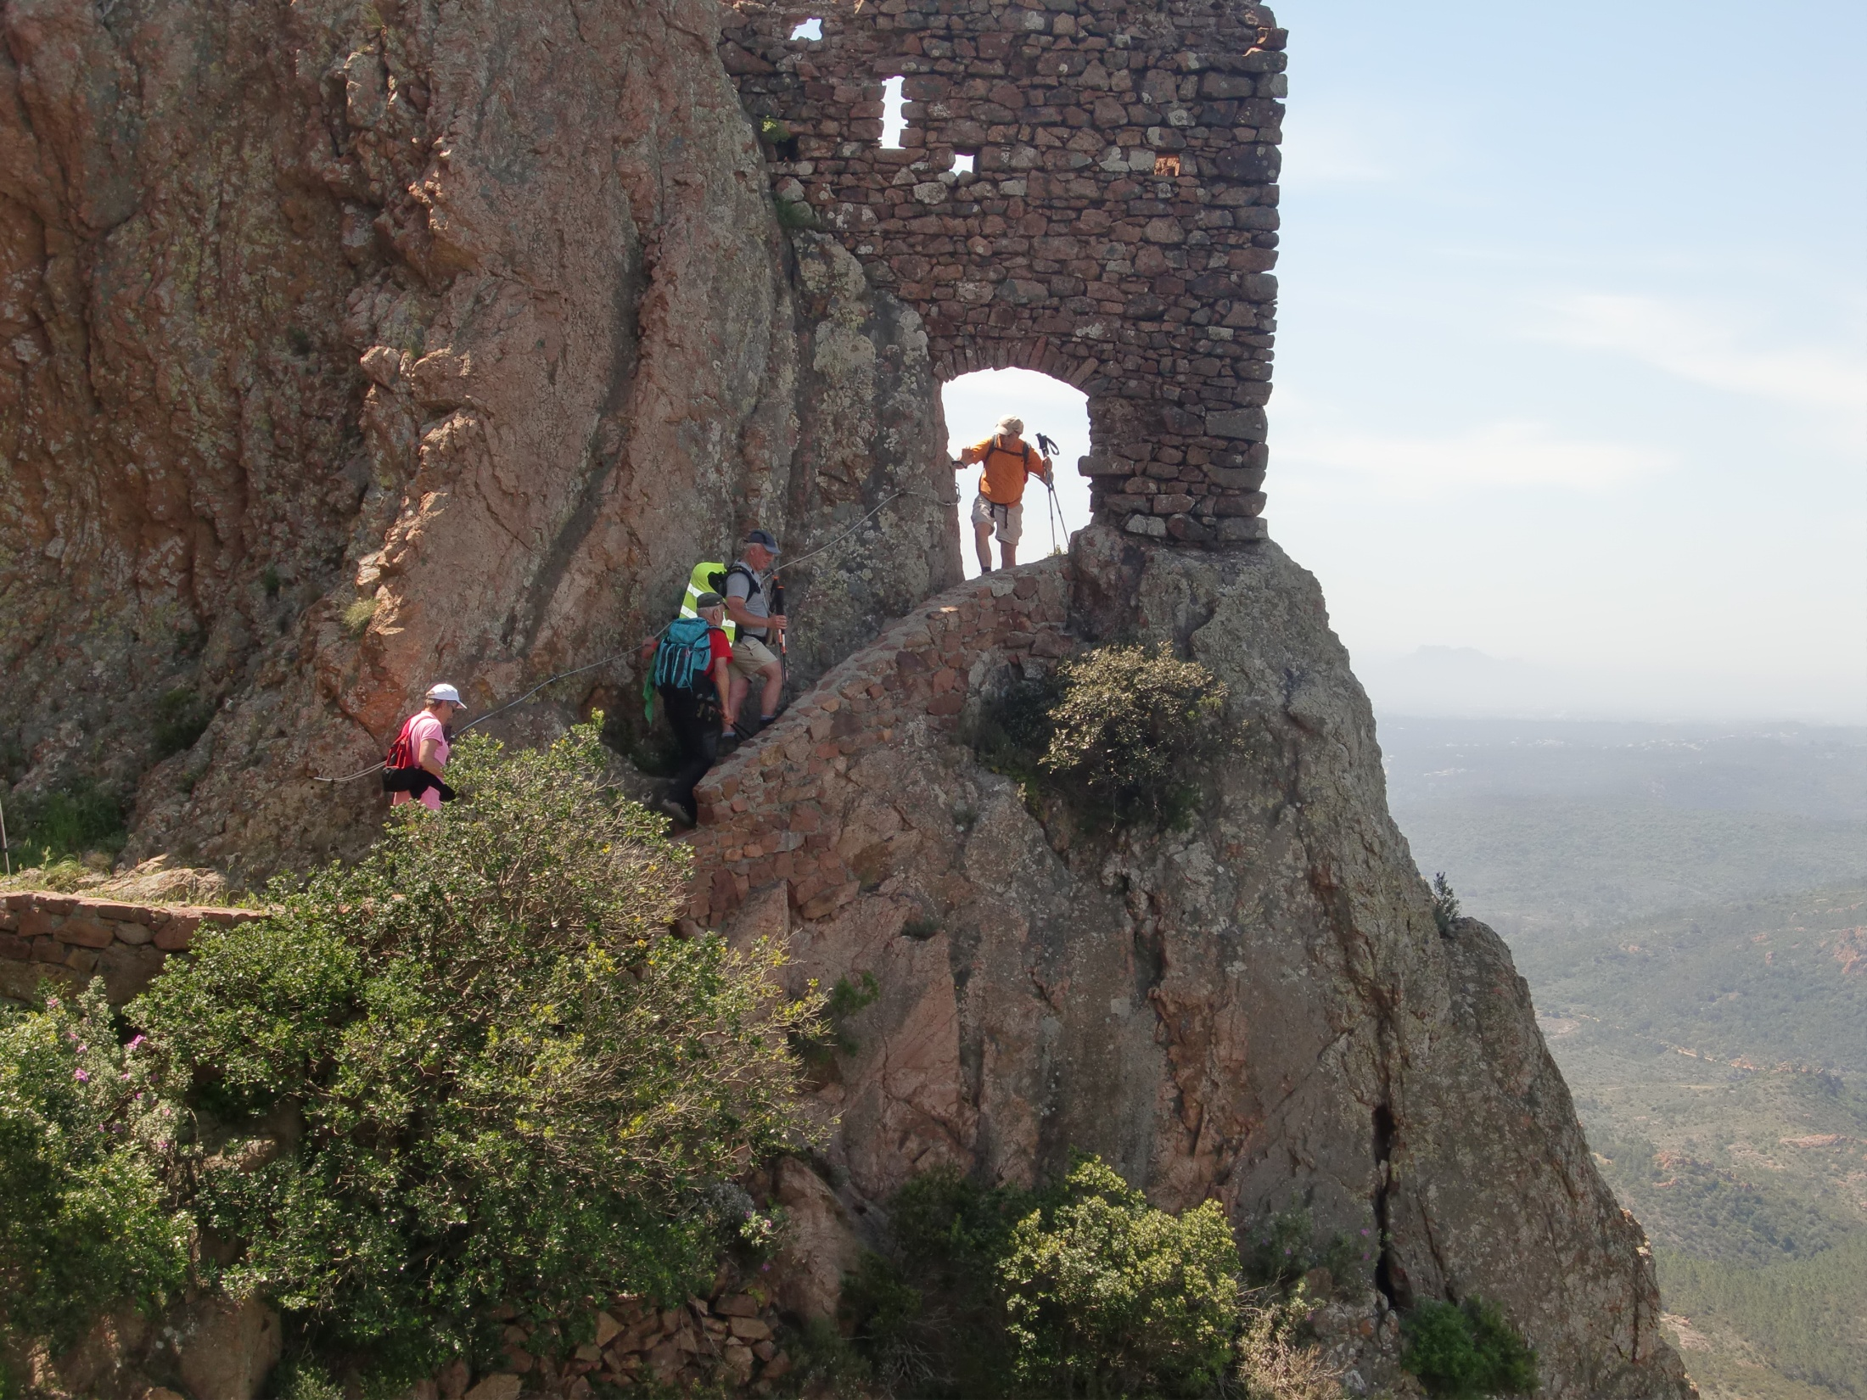
Vertigineux!
VERTIGINEUX!

Slide 26
La Dent de l’Ours

Slide 27
Sur le chemin du retour: le Puy de Dôme

Slide 29
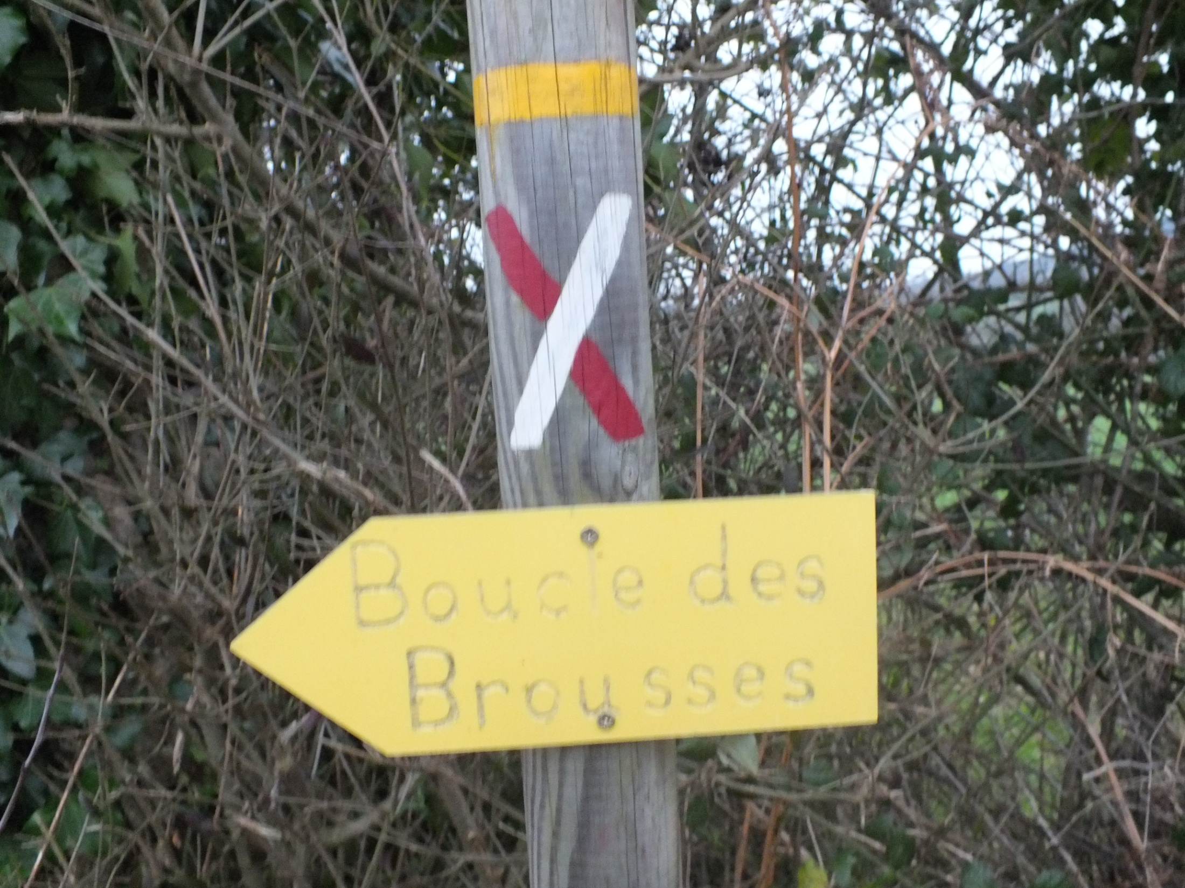
18 mai 2014 – LIGNIERES-ORGERES Rando du patrimoine avec le Comité – 48 RANDONNEURS
ST SAMSON
17 mai 2015 – 28 randonneurs
Boucle des Brousses

Slide 33
RANDO COOL MADRE 21 mai 2015 – 85 participants
A la ferme du Grand Chemin

Slide 34
Sur le pont de La Sentine dans les Gorges de Villiers

Slide 35
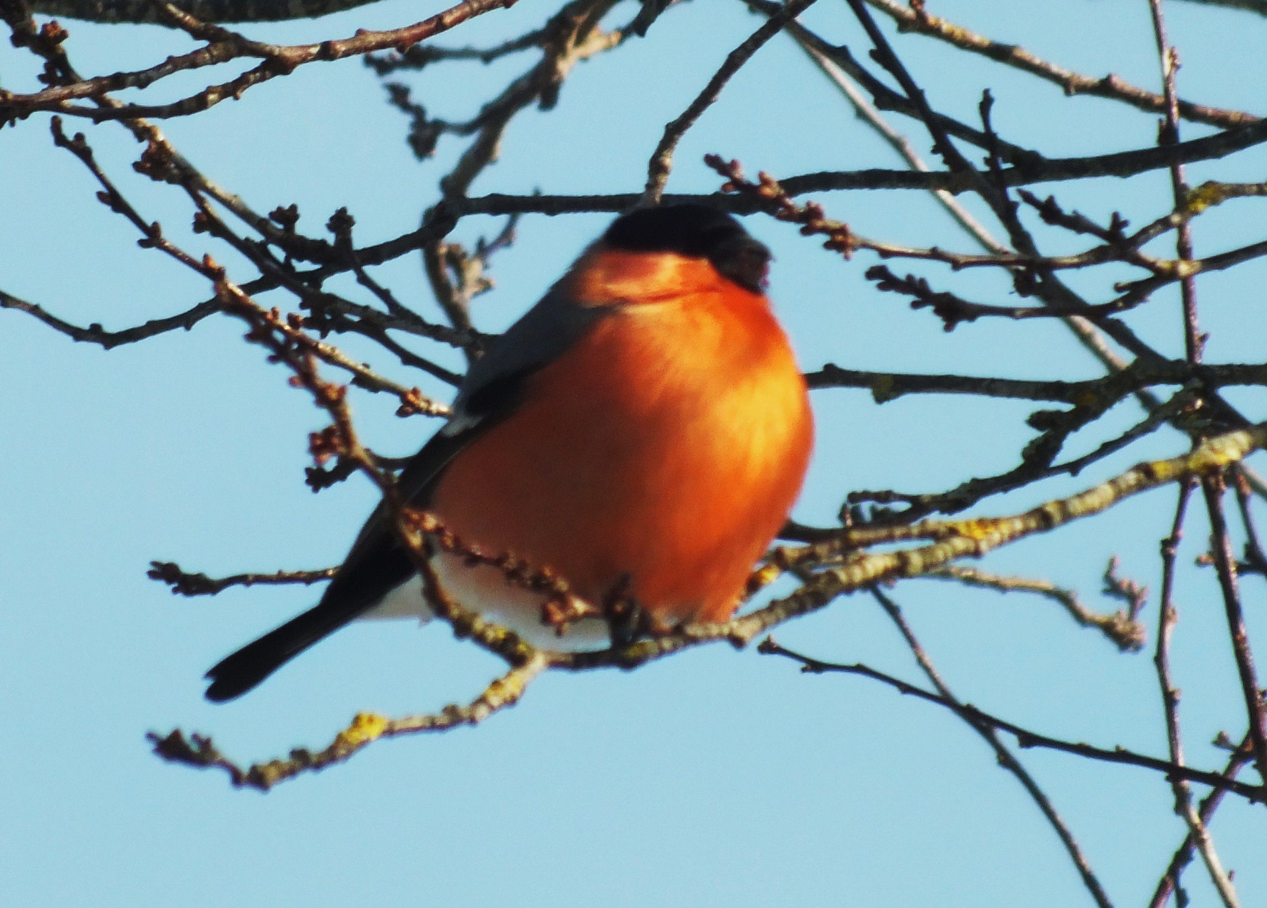

Slide 36
RANDO PONTMAIN AVEC L’ARPM
31 Mai 2015 – 34 randonneurs

Slide 37
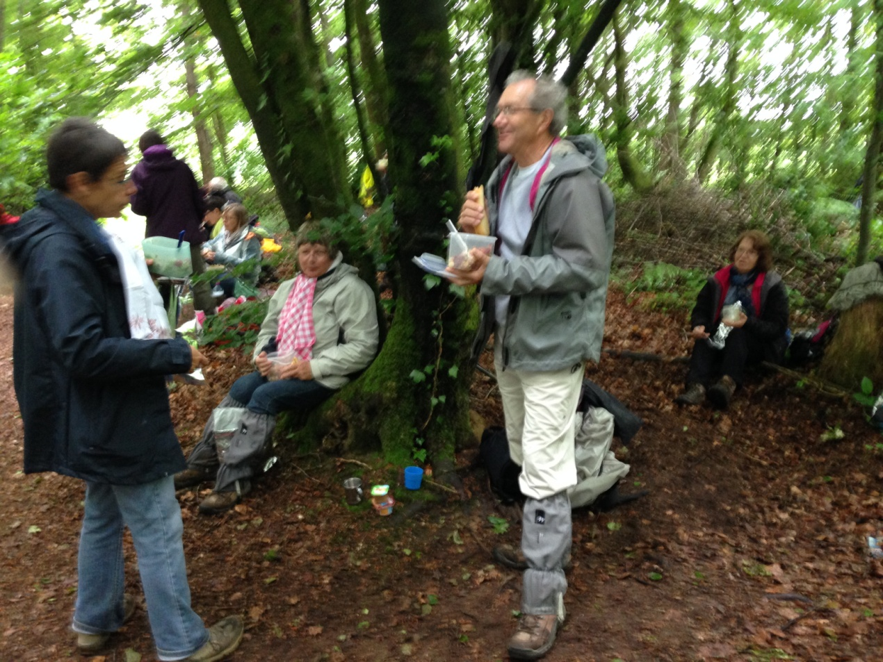
Eating in the rain!
Pique-niquons sous la pluie!

Slide 38
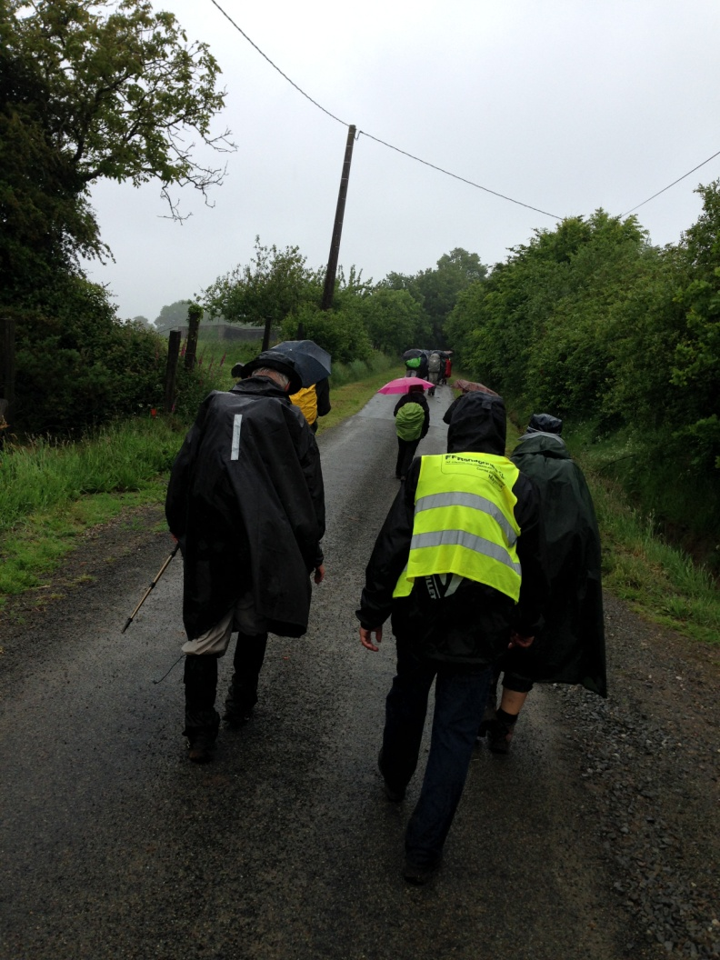
NYPJ

Slide 39
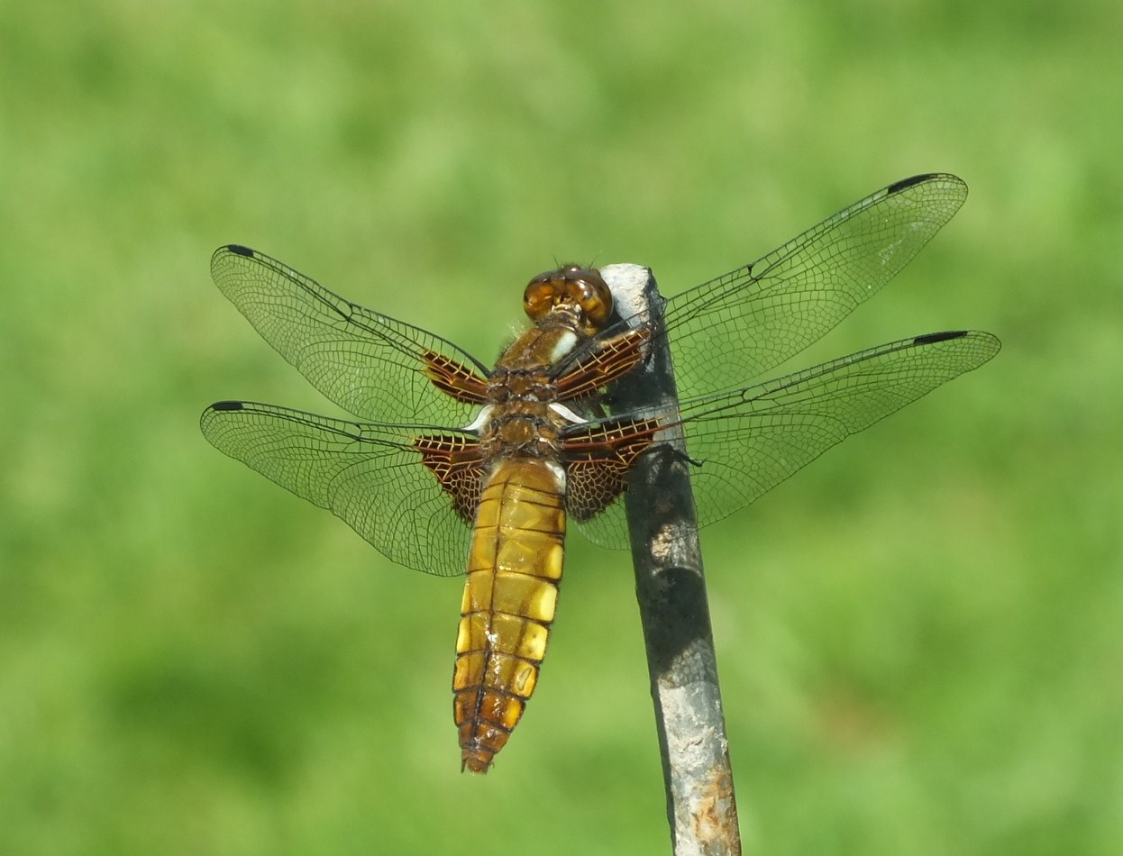

Slide 40
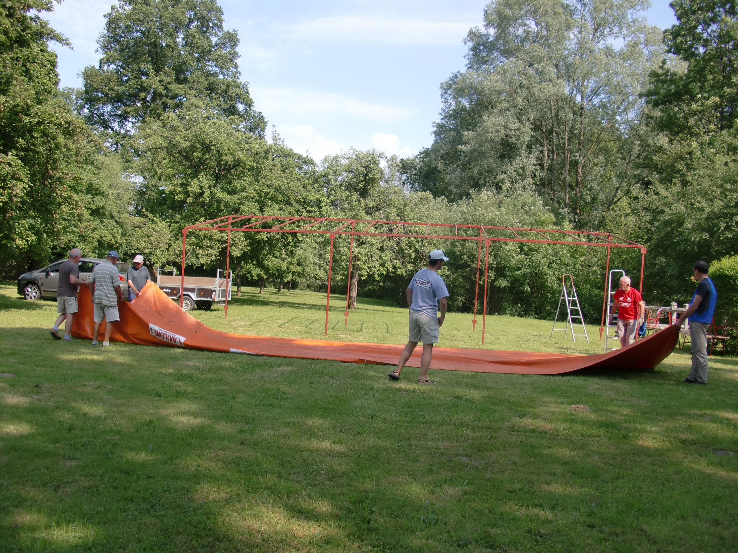
RANDO LINEAIRE RAVIGNY – MOULIN ARRONDEAU
SUR LE GR22c – 6 juin 2015 – 38 participants
Samedi: montage du stand au Moulin Arrondeau

Slide 41
Départ Ecole de Ravigny

Slide 42
Pique-nique au Mont des Avaloirs

Slide 43
Petit clin d’œil à Madeleine et Bernard
venus nous rejoindre!

Slide 44
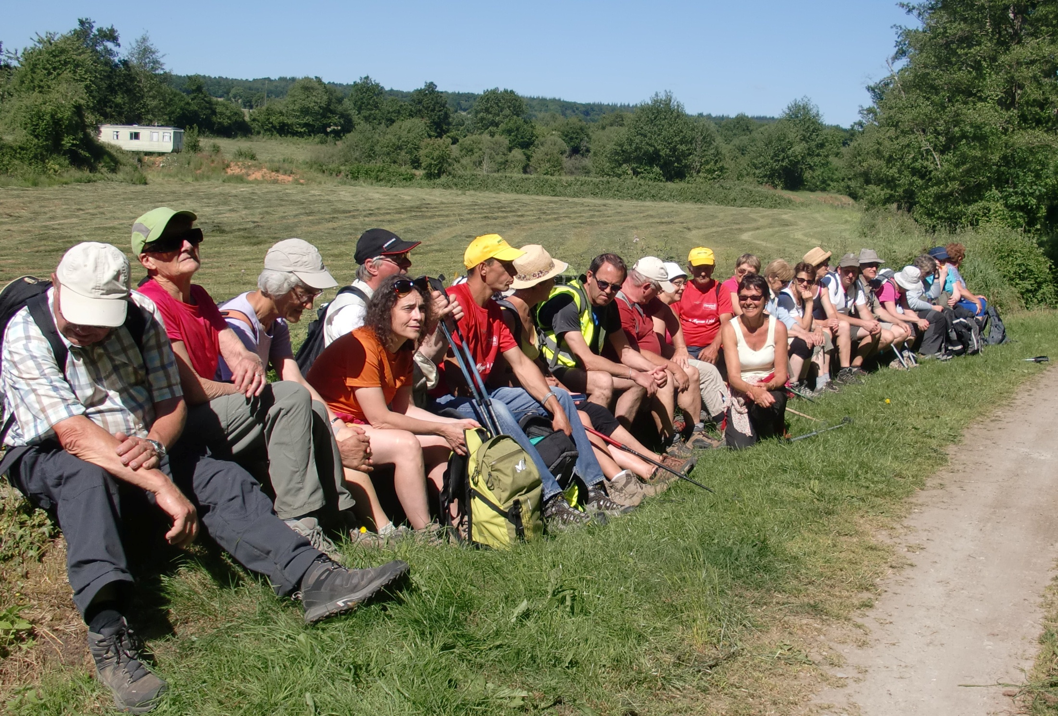
Petite pause à la Grotte
de St Calais-du-Désert

Slide 45
Le soir grillades au feu de bois

